Slide 1
Удмуртская народная сказка
«Мышь и воробей»

Slide 2
Удмуртская народная сказка

Slide 3
Жили-были мышь да воробей. Дружно, согласно жили-поживали, ни ссор, ни обид не знали. Перед всяким делом совет друг с другом держали, любую работу вместе выполняли.
Однажды мышь с воробьём нашли на дороге три ржаных зёрнышка.
Думали - подумали, что с ними сделать, и надумали поле засеять. Мышка землю пахала, воробышек - боронил.

Slide 4
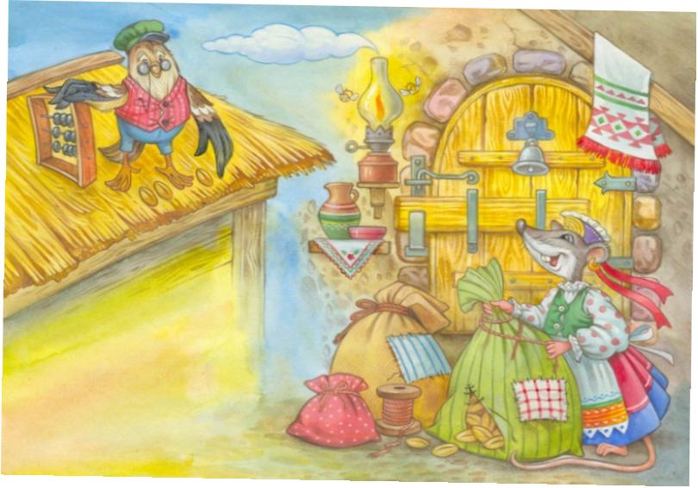
Славная рожь уродилась! Мышь острыми зубами споро сжала её, а воробей крылышками ловко обмолотил. Зёрнышко к зёрнышку собрали они весь урожай и стали делить его пополам: одно зерно мышке, одно — воробью, одно - мышке, одно - воробью… Делили, делили, и последнее зёрнышко лишнее осталось.

Slide 5
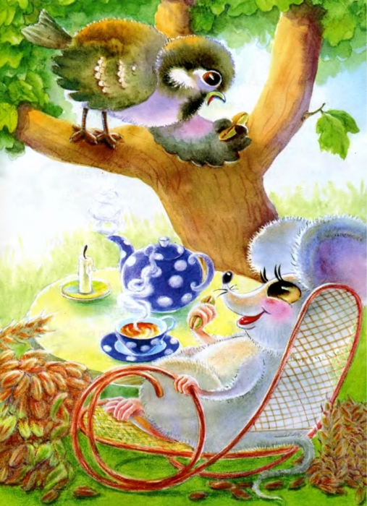
Мышь первая говорит:
— Это зерно моё: когда я пахала нос и лапки до крови натрудила.
Воробей не согласился:
— Нет, это зерно моё. Когда я боронил, крылышки до крови избил.
Долго ли, коротко ли они спорили — кто слыхал, тот и знал, а нам неизвестно.

Slide 6
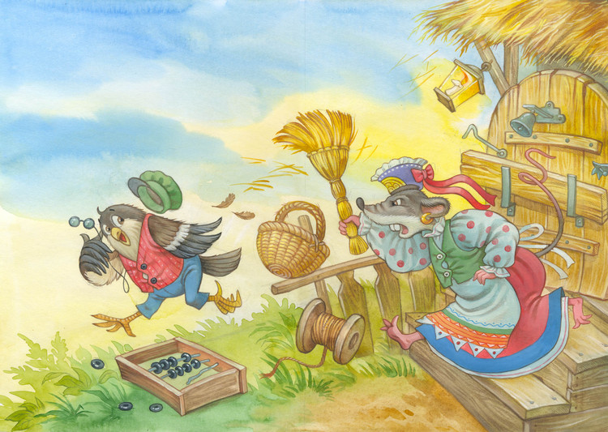
Долго ли, коротко ли они спорили — кто слыхал, тот и знал, а нам неизвестно. Только воробей вдруг склюнул лишнее зёрнышко и улетел прочь. "Пусть – ка попробует меня догнать и моё зёрнышко отнять", — думал он.

Slide 7
Мышка не погналась за воробьём. Огорчилась, что первая затеяла спор.
Свою долю в норку перетаскала. Ждала, ждала воробья, чтобы помириться, не дождалась. И его часть в свою кладовку ссыпала. Всю зиму прожила сытнёхонька.
А жадный воробей остался ни с чем, до весны голодный пропрыгал.

Slide 8
КОНЕЦ

Slide 9
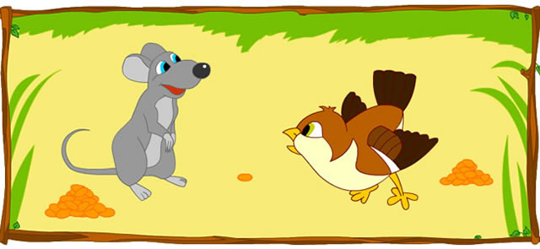
Вопросы детям:
Что вы можете сказать о характере героев сказки?
Чем закончился спор воробья и мыши?
Из-за чего поссорились герои сказки?
Правильно ли поступил воробей по отношению к мыши?
Как можно было бы решить спор?
Как вы считаете, что такое дружба?
Это смешная или грустная история? Почему?

Slide 10
Нравственный урок сказки:
Жадность – это плохо. Нужно уметь трудиться и помогать друг другу.
Всё делать по справедливости, не ссориться по пустякам, уметь приходить к общему согласию.

Slide 11
Задания
Предложите детям разыграть сценку диалога воробья и мыши .
Предложите детям вспомнить пословицы и поговорки:
Кто чужого желает, скоро своё потеряет.
В одну лапу всего не сгребёшь.
За чужим погонишься — своё потеряешь.
Сам пропадай, а товарища выручай.
Предложите детям отразить сюжет сказки в рисунке.

